Slide 1
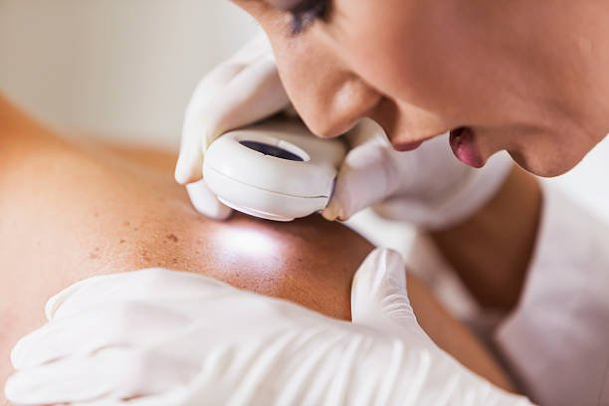

PROJET DE SYNTHÈSE
Pr. Komi Sodoke
Segmentation de
Lésions Cutanées
par Intelligence Artificielle
Présentés par:
Roman Goldur
Sarah Amouri
Analyse dermatoscopique assistée par IA

Slide 2
Plan de la présentation
01
Contexte
et Objectifs du projet
05
Configuration de la plateforme IA
02
Calendrier des activités
06
Développement & intégration
03
Exigences fonctionnelles & non fonctionnelles
07
Validation qualité & sécurité
04
Conception de la solution IA
08
Déploiement efficace

Slide 3
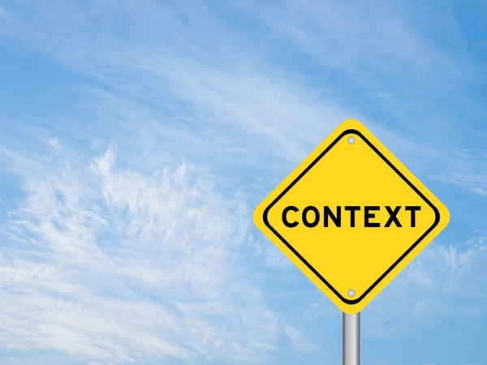
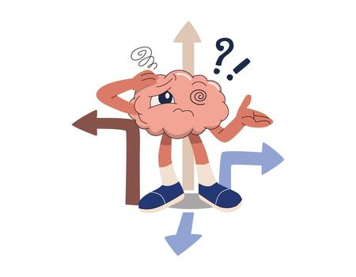
1
01 · Contexte & Problématique
🔬 CONTEXTE
❓ PROBLÉMATIQUE
La vision par ordinateur extrait automatiquement des informations depuis des images médicales.
Analyse des lésions cutanées en dermatologie.
Amélioration de la rapidité et la précision du diagnostic.
Comment développer un système capable de :
1. Segmenter automatiquement une lésion cutanée
2. Extraire des indicateurs géométriques fiables
3. Produire un score d'analyse visuel et interprétable
⚠️ Le système ne doit pas être présenté comme un outil de diagnostic médical.

Slide 4
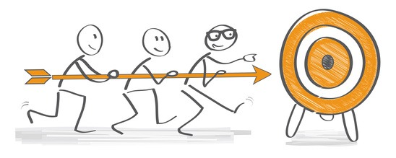

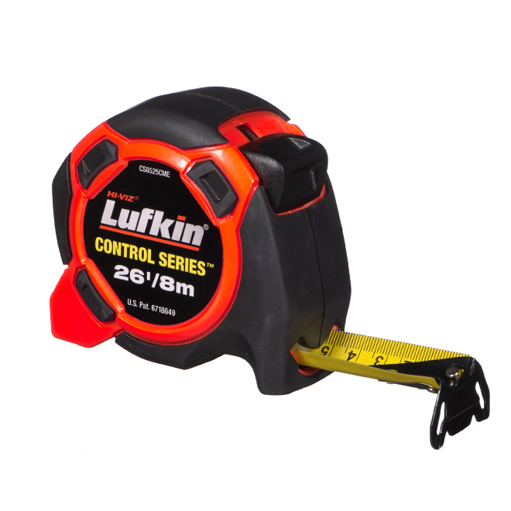
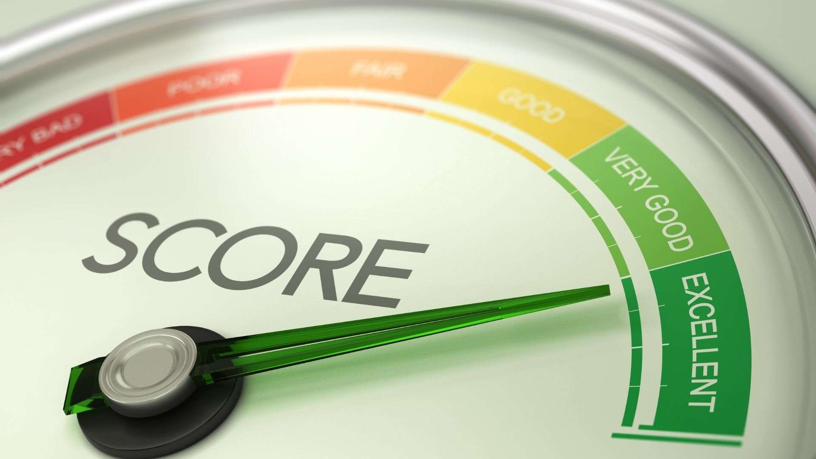
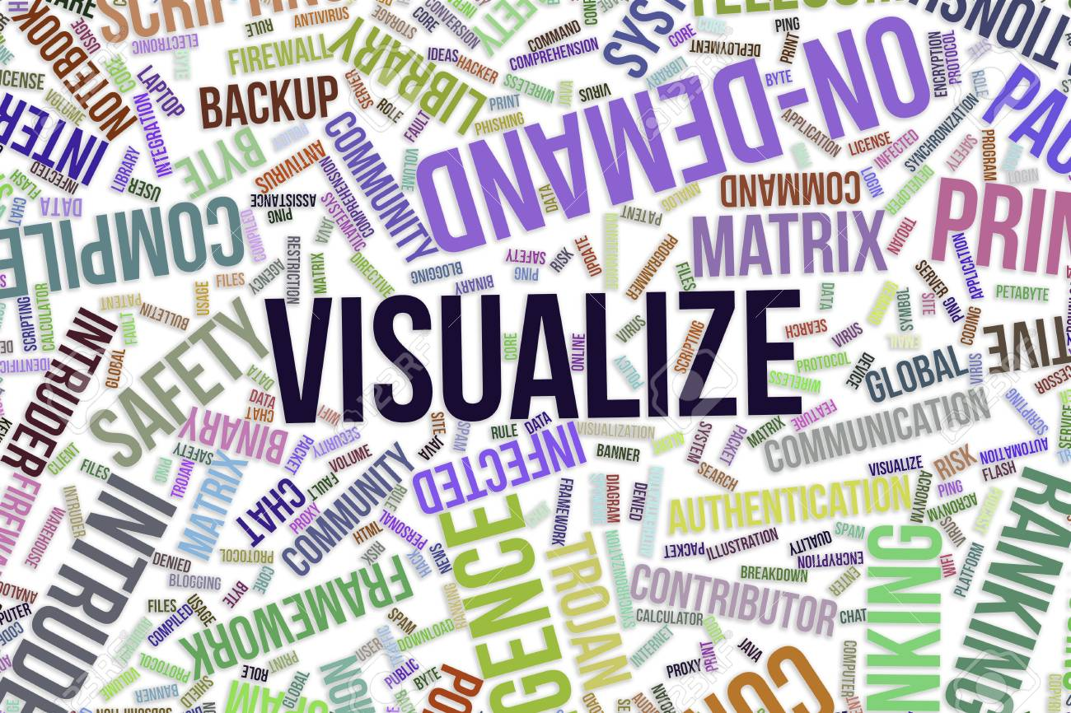
2
01 · Objectifs du Projet
OBJECTIF PRINCIPAL
Développer un système basé sur YOLOv8 permettant la segmentation d'instance de lésions cutanées
Détection
Métriques
Score
Visualisation
Localiser et segmenter automatiquement la lésion dans l'image d'entrée
Calculer la surface et la régularité la lésion segmentée
Produire un indicateur de sévérité basé sur taille et irrégularité
Afficher masque, contours et métriques de façon claire et lisible
Formule de circularité : C = (4π × A) / P²

Slide 5
02 · Calendrier des Activités
3
S1
Recherche & Dataset
Exploration ISIC, état de l'art YOLOv8, mise en place environnement
S2
Modèle IA
Configuration YOLOv8, fine-tuning, premiers tests d'inférence
S3
Segmentation & Tests
Validation masques, calcul IoU / Dice, correction des erreurs
S4
Extraction métriques
Calcul aire, périmètre, circularité, score de sévérité
S5
Interface & Visualisation
Développement UI Streamlit, affichage résultats, UX tests
S6
Finalisation & Rapport
Rapport écrit, présentation orale, démo fonctionnelle
Notes:
Planification du projet (6 sprints)
Le projet a été structuré en six sprints successifs, permettant de couvrir l’ensemble du cycle de développement : préparation des données, entraînement des modèles, analyse des résultats et mise en place du pipeline final. Chaque sprint correspond à un objectif précis et mesurable.
Sprint 1 — Cadrage du projet et mise en place de l’environnement
Ce premier sprint a permis de définir les objectifs du projet et de préparer l’environnement technique nécessaire.
Travaux réalisés :
Analyse du document d’attentes fourni par l’enseignant
Définition du problème : segmentation de lésions cutanées à partir du dataset ISIC2018.
Choix des métriques d’évaluation (mAP50, mAP50‑95, précision, rappel, IoU, Dice).
Mise en place de l’environnement Colab et création du dépôt GitHub.
Structuration initiale des notebooks et de l’arborescence du projet.
Sprint 2 — Préparation et structuration du dataset
L’objectif de ce sprint était d’obtenir un dataset propre, cohérent et exploitable par YOLOv8‑Seg.
Travaux réalisés :
Téléchargement et vérification du dataset ISIC2018.
Nettoyage et binarisation des masques.
Redimensionnement des images et masques.
Création du fichier YAML pour YOLOv8‑Seg.
Séparation du dataset en ensembles d’entraînement, validation et test.
Sprint 3 — Entraînements initiaux et analyse préliminaire (série 100‑20‑20)
Ce sprint a permis d’obtenir une première série de résultats afin d’évaluer le comportement des modèles.
Travaux réalisés :
Entraînement des modèles YOLOv8n‑seg, YOLOv8s‑seg et YOLOv8m‑seg.
Sauvegarde des runs et extraction des poids (best.pt).
Analyse préliminaire des métriques (mAP, précision, rappel, pertes).
Identification des premières limites : sous‑apprentissage, instabilité, pertes élevées.
Sprint 4 — Ajustement des hyperparamètres et entraînements avancés (série 125‑50‑50)
Ce sprint a été consacré à l’amélioration des performances des modèles.
Travaux réalisés :
Ajustement des hyperparamètres : taille d’image, taux d’apprentissage, patience, dropout, mask_ratio.
Entraînement des trois modèles avec les nouveaux réglages.
Analyse comparative entre la série 100‑20‑20 et la série 125‑50‑50.
Sélection des configurations les plus prometteuses.
Sprint 5 — Entraînements finaux et sélection du meilleur modèle (série 150‑50‑50)
Ce sprint a permis d’obtenir les modèles définitifs utilisés dans le pipeline final.
Travaux réalisés :
Entraînement final des modèles YOLOv8n/s/m‑seg.
Analyse détaillée des métriques finales.
Comparaison des trois séries d’entraînement.
Sélection du meilleur modèle (YOLOv8s‑seg) pour l’inférence.
Sprint 6 — Développement du pipeline d’inférence, tests et rédaction
Le dernier sprint a été consacré à la mise en place du pipeline final et à la rédaction du rapport.
Travaux réalisés :
Développement du pipeline d’inférence (prétraitement, prédiction, post‑traitement).
Génération des visualisations : image originale, masque prédit, superposition.
Évaluation sur l’ensemble de test (IoU, Dice).
Rédaction du rapport final et préparation de la présentation.
Finalisation du dépôt GitHub (notebooks, scripts, modèles, documentation).

Slide 6
02 · Planification du Projet — 6 Sprints
4
S1
Cadrage & Environnement
S2
Préparation du Dataset
S3
Entraînements Initiaux
Analyse du document d'attentes
Téléchargement & vérification ISIC2018
YOLOv8n/s/m-seg — série 100‑20‑20
Extraction des poids (best.pt)
Définition du problème (ISIC2018)
Nettoyage & binarisation des masques
Analyse préliminaire mAP, rappel
Choix des métriques (mAP, IoU, Dice)
Redimensionnement images & masques
Identification limites & instabilités
Mise en place Colab + GitHub
Séparation train / val / test + YAML
S4
Optimisation Hyperparamètres
S5
Entraînements Finaux
S6
Pipeline, Tests & Rapport
Ajustement lr, patience, dropout, mask_ratio
Entraînement final série 150‑50‑50
Pipeline inférence (pré/post‑traitement)
Re-entraînement série 125‑50‑50
Analyse détaillée métriques finales
Visualisations : masque, superposition
Analyse comparative S3 vs S4
Comparaison 3 séries d'entraînement
Évaluation finale IoU & Dice
Sélection configs prometteuses
Sélection YOLOv8s‑seg (meilleur)
Rapport, démo, dépôt GitHub finalisé

Slide 7
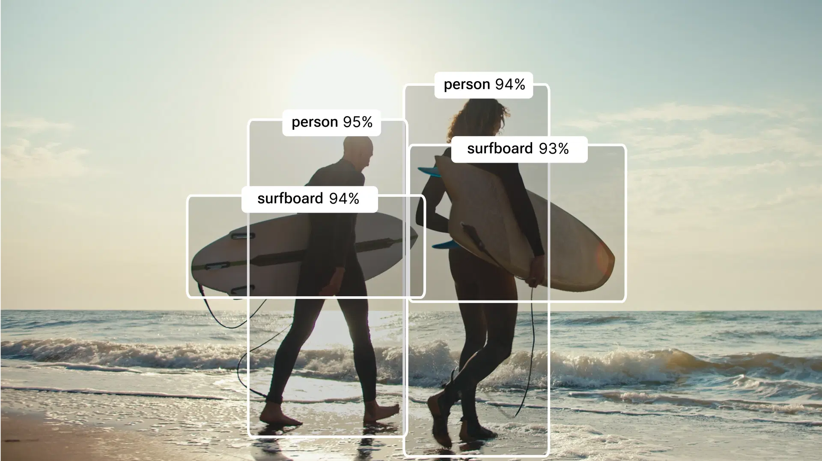
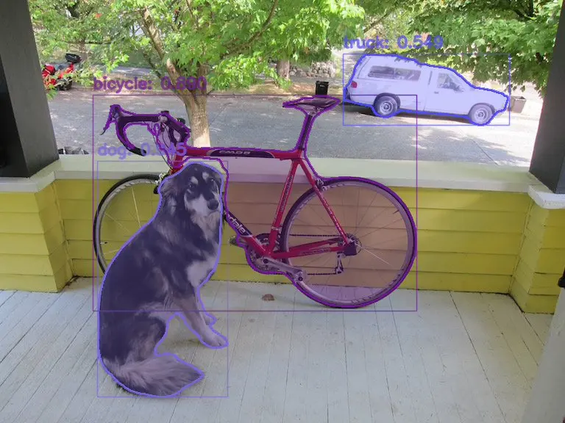
03 · Exigences Fonctionnelles
5
📥 EF1
🎯 EF2
🗺️ EF3
Entrée image
Détection & Segmentation
Masque de segmentation
Accepter une image de peau en entrée (JPG, PNG)
Détecter la lésion et générer un masque précis
Produire un masque binaire isolant la lésion
⚙️ SYSTÈME IA
YOLOv8-seg
📐 EF4
🔵 EF5
📊 EF6
Aire & Périmètre
Circularité
Score & Affichage
Calculer surface (px) et périmètre du contour
Calculer C = (4π×A) / P² pour mesurer l'irrégularité
Générer un score final et afficher image + métriques
Flux de traitement : EF1 → EF2 → EF3 → EF4 → EF5 → EF6
Notes:
Doiet etre explicite

Slide 8
03 · Exigences Non Fonctionnelles
6
⚡ ENF1
🎯 ENF2
🔐 ENF3
Performance
Précision
Sécurité
▸ < 2s GPU / < 10s CPU
▸ ≥ 10 images/min en batch
▸ < 6 Go VRAM
▸ mAP50-95 ≥ 0.50
▸ IoU ≥ 0.70 | Dice ≥ 0.80
▸ Variation mesures < 5%
▸ Aucune donnée personnelle
▸ Images anonymisées
▸ Fichiers temp. supprimés
🛠️ ENF4
🖥️ ENF5–7
📦 ENF8–9
Maintenabilité
Qualité
Scalabilité
▸ Code modulaire & PEP8
▸ Remplacement modèle facile
▸ Tests ≥ 60% couverture
▸ Seed fixe → reproductibilité
▸ Interface intuitive (Streamlit)
▸ Multi-OS compatible
▸ Batch sans dégradation
▸ Intégration YOLOv8l/v9
▸ Logs + historique complet
Notes:
Ca nempeche pas le systeme de fonctionner

Slide 9
04 · Conception de la Solution IA
7
01
02
03
04
05
06
Acquisition
Prétraitement
YOLOv8-seg
Post-traitement
Extraction
Score & Visu
Dataset ISIC
JPG / PNG
Resize 640px
Normalisation [0,1]
Inférence IA
Masque polygonal
Morphologie
Débruitage
Aire · Périmètre
Circularité C
Score sévérité
Image + métriques
Formule de Circularité
Stack Technique
C = (4π × A) / P²
Python · YOLOv8 (Ultralytics) · OpenCV · Streamlit · GPU NVIDIA T4/RTX
Données : Dataset public ISIC — diversité de phototypes, images annotées avec masques de référence

Slide 10
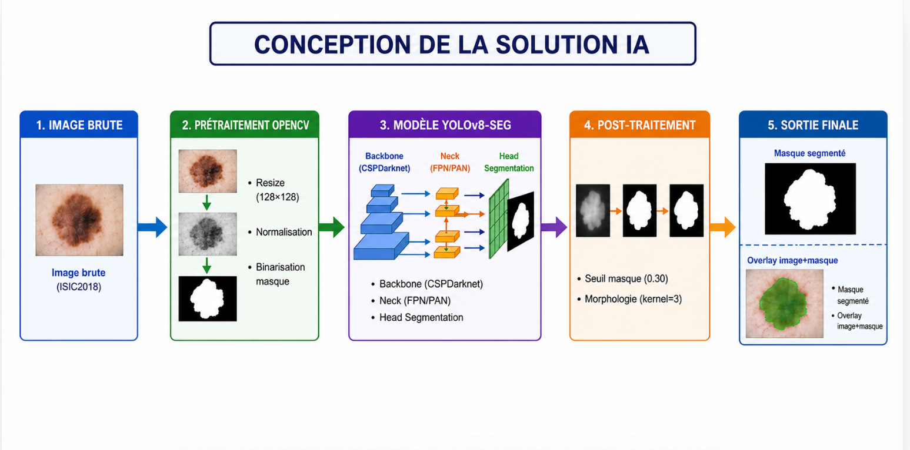

8

Slide 11
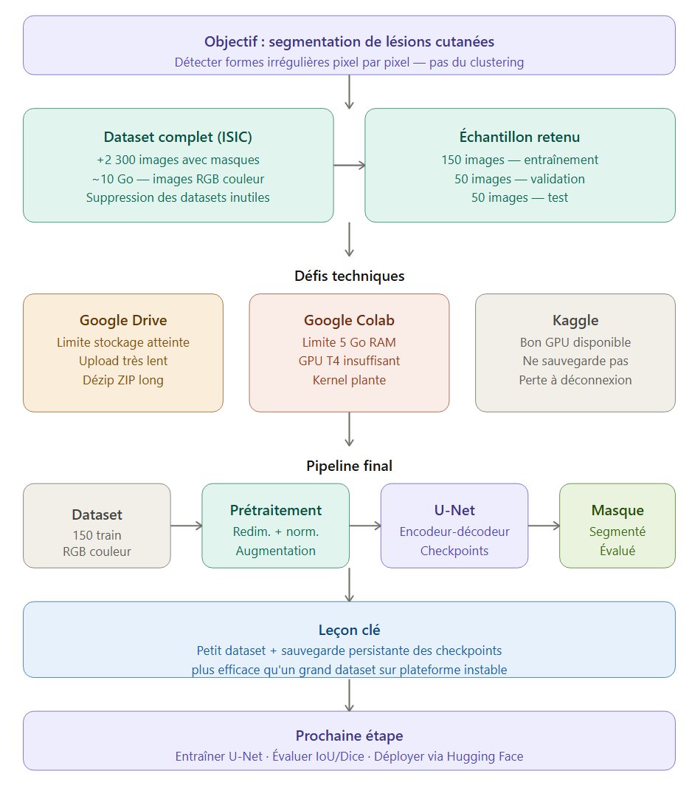
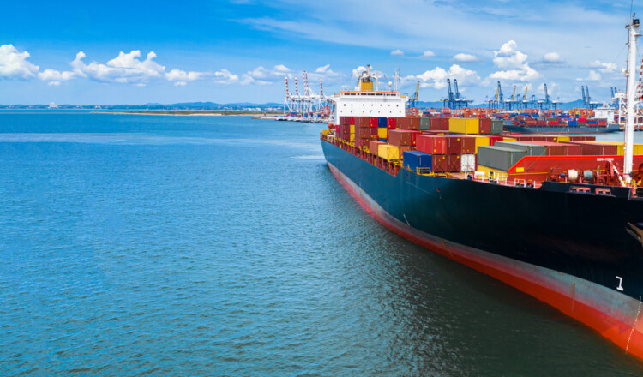
8
Contraintes rencontrees
Notes:
1-Trouver le bon dataset qui permet la segmentation.
2-La classification qu’on a faite avant est seulement une classification (clustering). 3-La segmentation vise plutôt à détecter l’image et les surfaces afin de déterminer s’il s’agit d’une lésion anormale. Si la forme n’est pas régulière, cela peut potentiellement indiquer une maladie.
4-La taille du dataset pour entraîner le modèle : plus de 2300 images (environ 10 Go d’images visuelles).
5-Supprimer les datasets inutiles afin de réduire la taille du stockage.
6-Entraîner le modèle avec un plus petit dataset.
7-Limite du Drive.
8-Lenteur lors de l’upload.
9-Lors de l’upload du fichier ZIP, le dézippage prend beaucoup de temps.
10-Utilisation du GPU pour de meilleures performances.
11-Limite du GPU T4 disponible.
12-Limite de 5 Go sur Colab.
13-Lorsque nous essayons d’entraîner le modèle, le kernel plante.
14-Prendre un échantillon du dataset afin d’éviter le surentraînement ou le sous-entraînement.
15- On a essaye de kaggle pour entrainer, permet utilisation de plusieurs ressources sauf que kaggle ne sauvegarde pas le resultat d`exécution après la deconnexion du run time
16- pris 150 images pour le train, 50 test, 50 validation

Slide 12
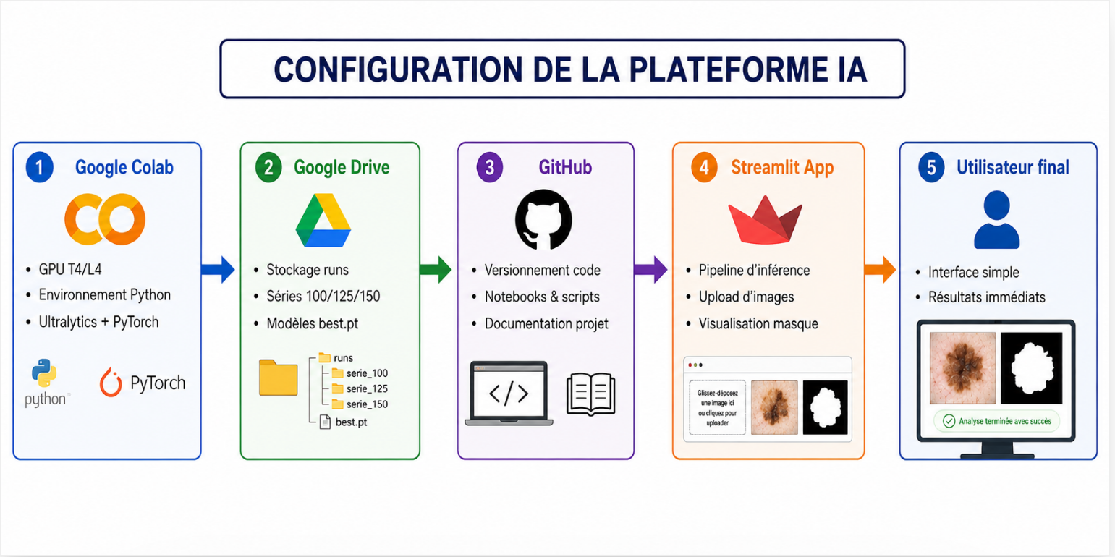
9

Slide 13
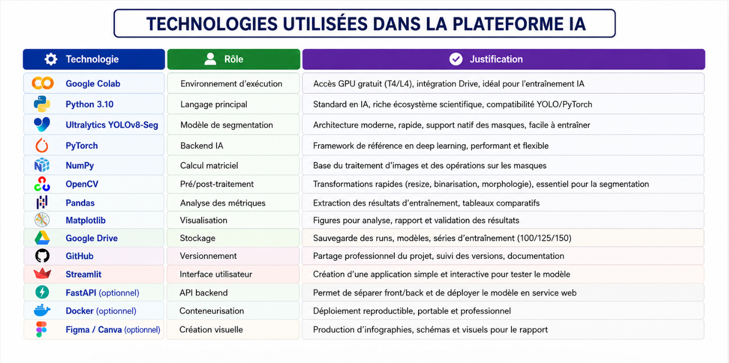
10

Slide 14
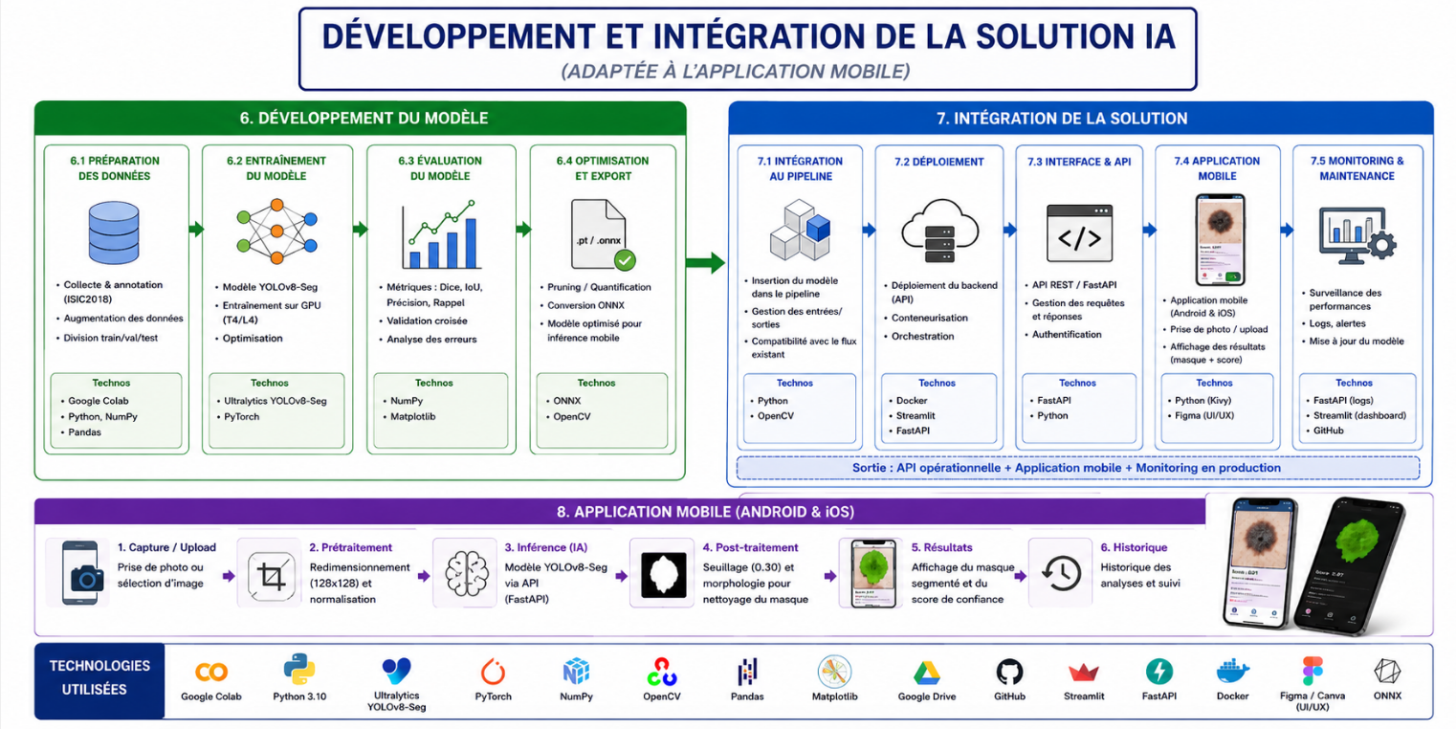
06 · Développement & Intégration

Slide 15
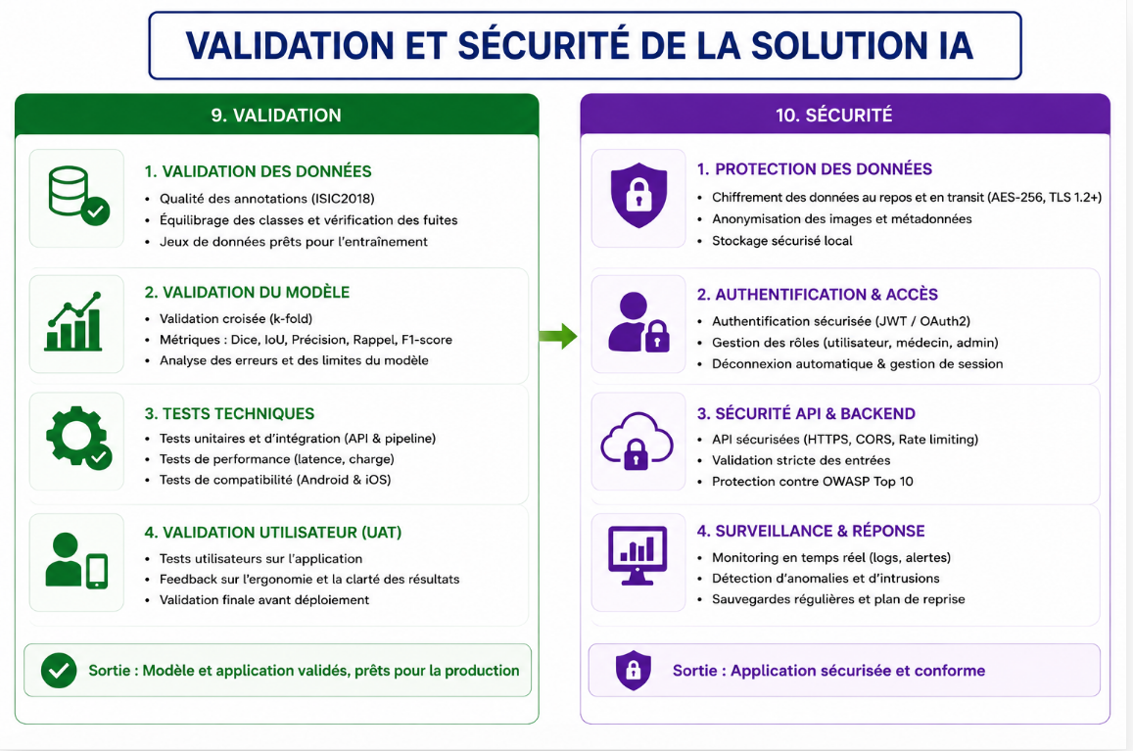
07 · Validation Qualité & Sécurité
11

Slide 16
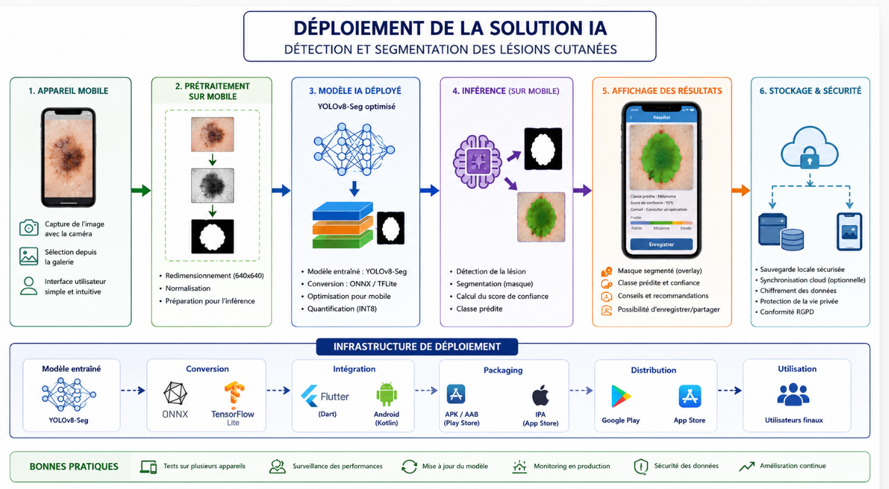
08 · Déploiement Efficace de la Solution IA
12

Slide 17
13
Conclusion
Ce projet met en œuvre des techniques avancées de vision par ordinateur
pour analyser automatiquement des images de lésions cutanées.
🤖
📐
🩺
IA appliquée
Métriques fiables
Impact réel
YOLOv8 pour la segmentation d'instance médicale
Aire, périmètre, circularité et score de sévérité
Aide à l'analyse visuelle, non au diagnostic médical

